Slide 1
Nói với con
_Y Phương_

Slide 2
ĐOẠN 2

Slide 3
2. Những đức tính cao đẹp của người đồng mình

Slide 4
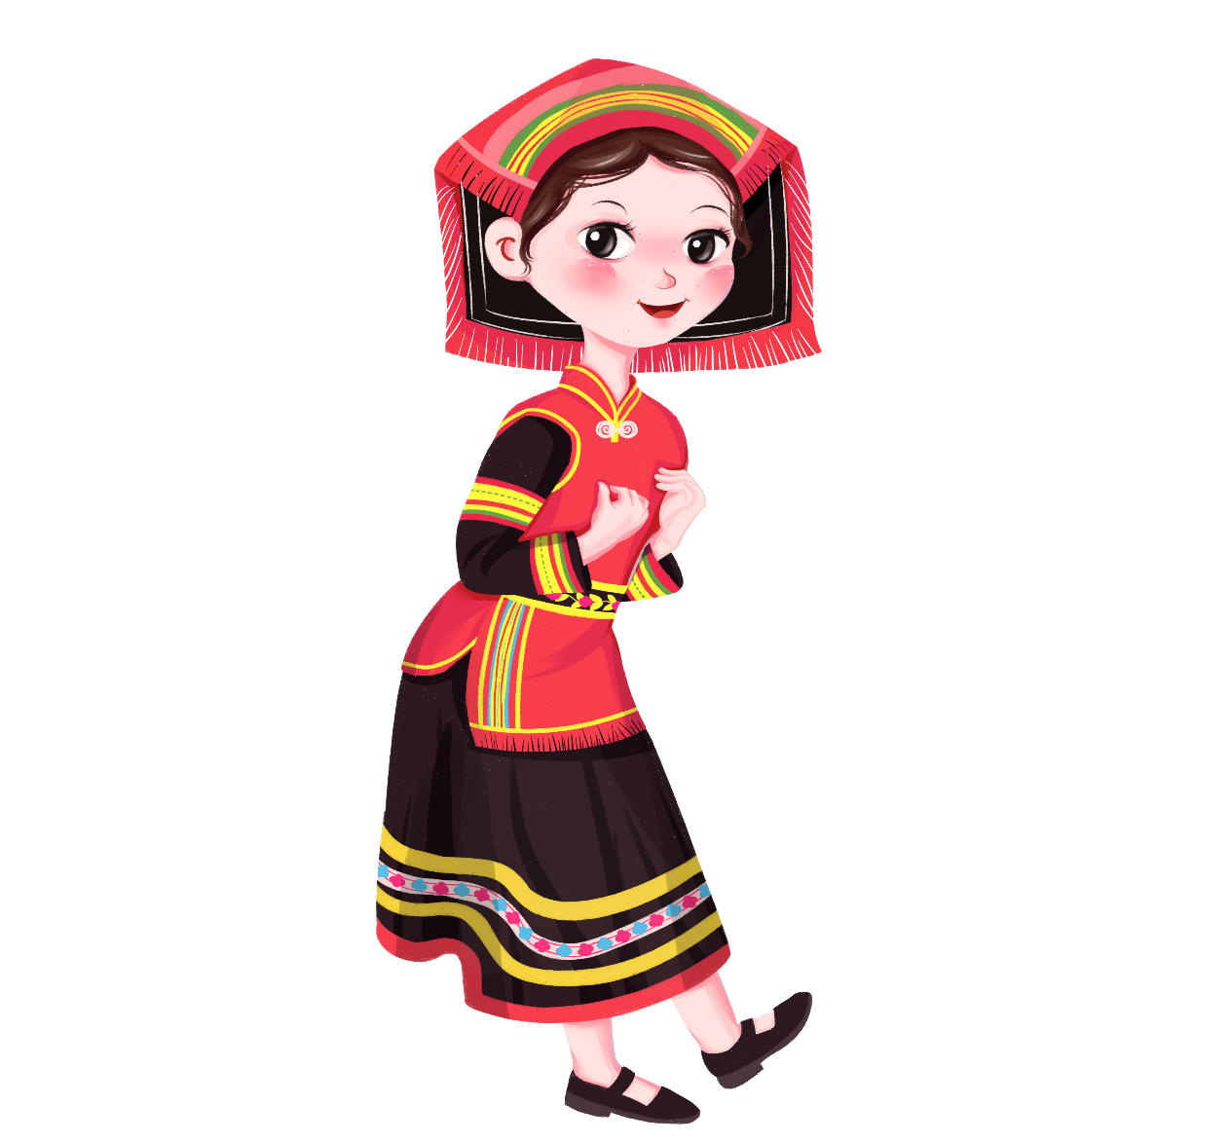
Người đồng mình thương lắm con ơi
Điệp cấu trúc
Nhấn mạnh vào cách gọi yêu thương (Câu trước là “yêu”)
Cảm xúc chủ đạo của bài thơ: đồng cảm, sẻ chia, trân trọng, tự hào, … về người đồng mình

Slide 5
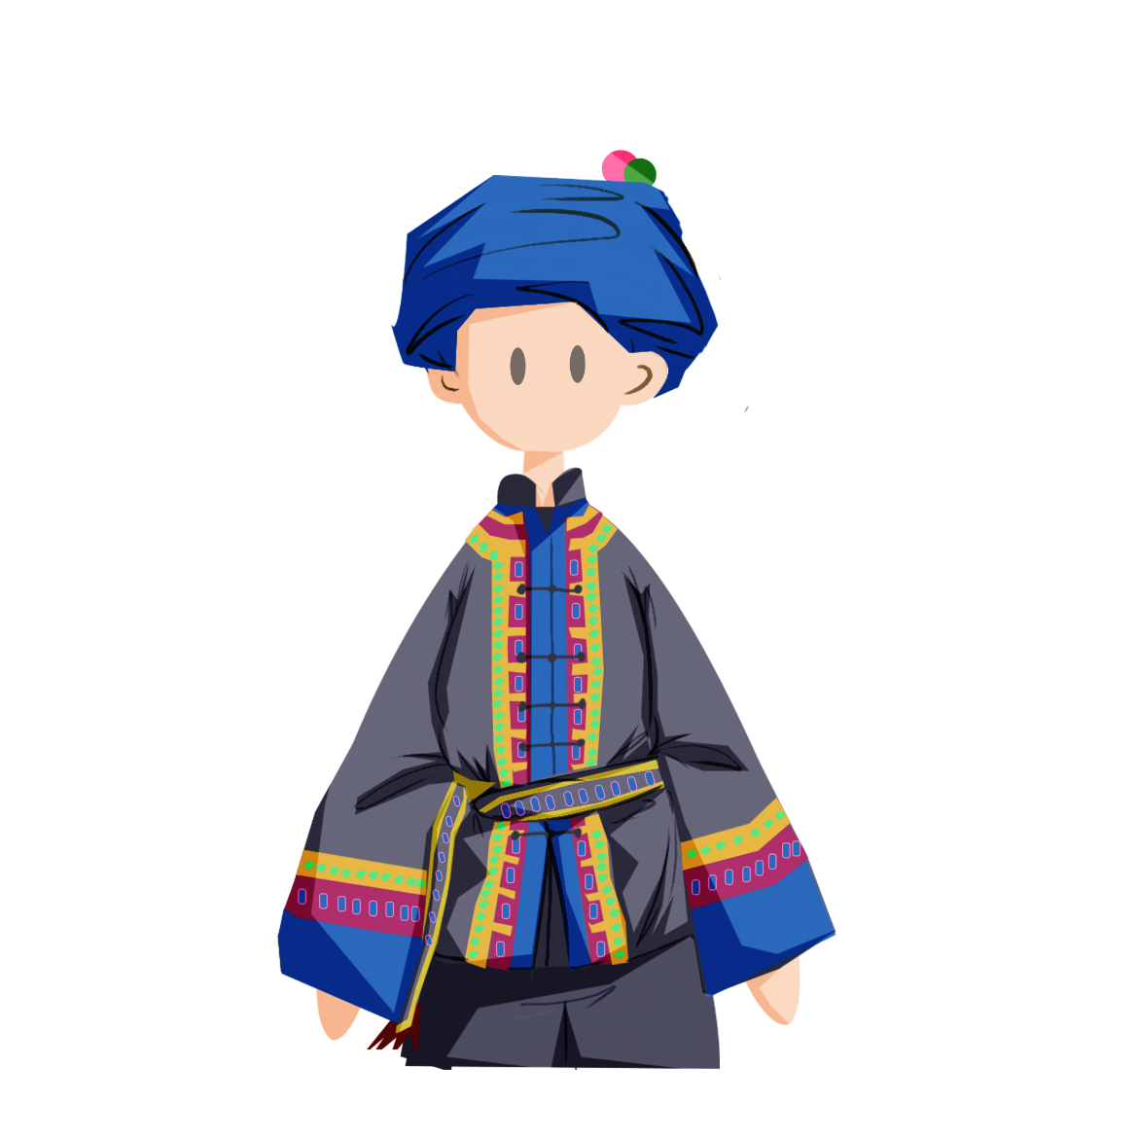
Cao đo nỗi buồn
Xa nuôi chí lớn
Mượn chiều kích của không gian để đo tâm hồn con người → Con người hiện ra sánh với thiên nhiên lớn lao
Đây là cách nói đặc trưng mang đậm chất của người dân tộc

Slide 6
Là lời của trái tim vừa tha thiết, vừa quyết liệt gìn giữ những giá
trị làm người
cao quý
Dẫu làm sao thì cha vẫn muốn

Slide 7
Sống trên đá không chê đá gập ghềnh Sống trong thung không chê thung nghèo đói Sống như sông như suối Lên thác xuống ghềnh Không lo cực nhọc
Nghệ thuật: Điệp từ + Từ gợi tả + So sánh

Slide 8
Cuộc sống
Cách sống
Khó khăn, vất vả
Bản lĩnh, mạnh mẽ, kiên cường, dũng cảm
➔ Khuyên con hãy sống giản dị, tình nghĩa, thủy chung, gắn bó với quê hương

Slide 9
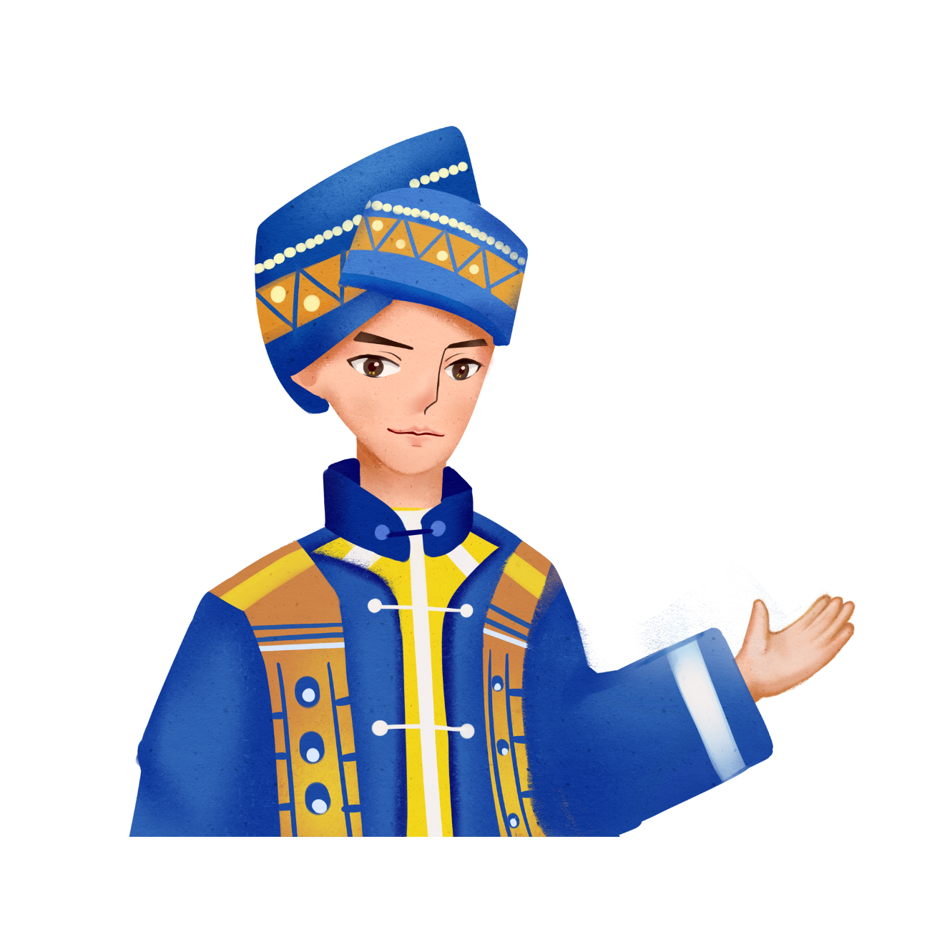
Người đồng mình thô sơ da thịt Chẳng mấy ai nhỏ bé đâu con
Kết cấu tương phản: Thô sơ da thịt >< chẳng nhỏ bé
→ Giản dị, mộc mạc, giàu ý chí và nghị lực

Slide 10
Người đồng mình tự đục đá kê cao quê hương Còn quê hương thì làm phong tục
Tự lực tự cường xây dựng quê hương:
Làm thay đổi diện mạo quê hương
Hun đúc lên bản sắc văn hóa độc đáo

Slide 11
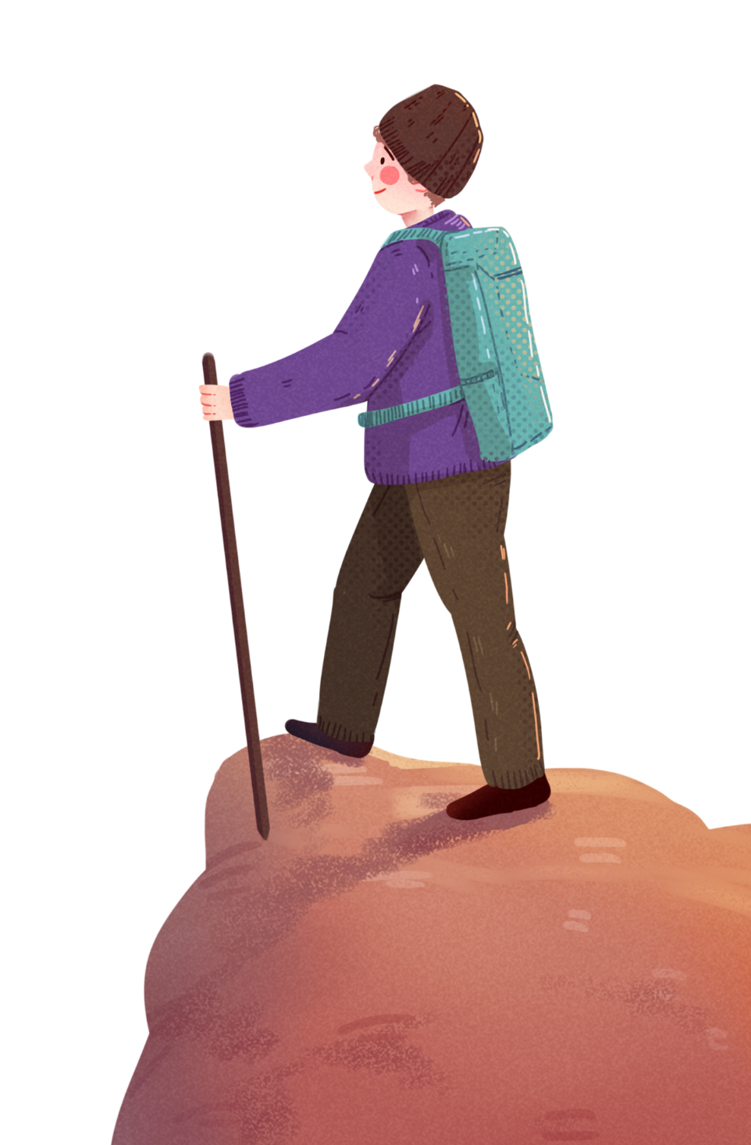
Người đồng mình sống trên đá, mang vóc hình và ý chí mạnh mẽ, kiên cường của đá núi
Y Phương đã tạc 1 bức tượng đá sừng sững về con người quê hương ông với tinh thần tự tôn dân tộc sâu sắc

Slide 12
Vẻ đẹp của người đồng mình
Tâm hồn phóng khoáng, rộng mở, yêu quê hương
Ý chí kiên cường, mạnh mẽ
Lối sống mộc mạc, ân nghĩa, thủy chung
Sức sống bền bỉ
Tự lực, tự cường xây dựng quê hương
➔ Truyền cho con niềm tự hào về truyền thống và sức sống bền bỉ của quê hương. Mong con sống thủy chung, ân nghĩa với quê

Slide 13
3. Lời dặn dò của cha

Slide 14
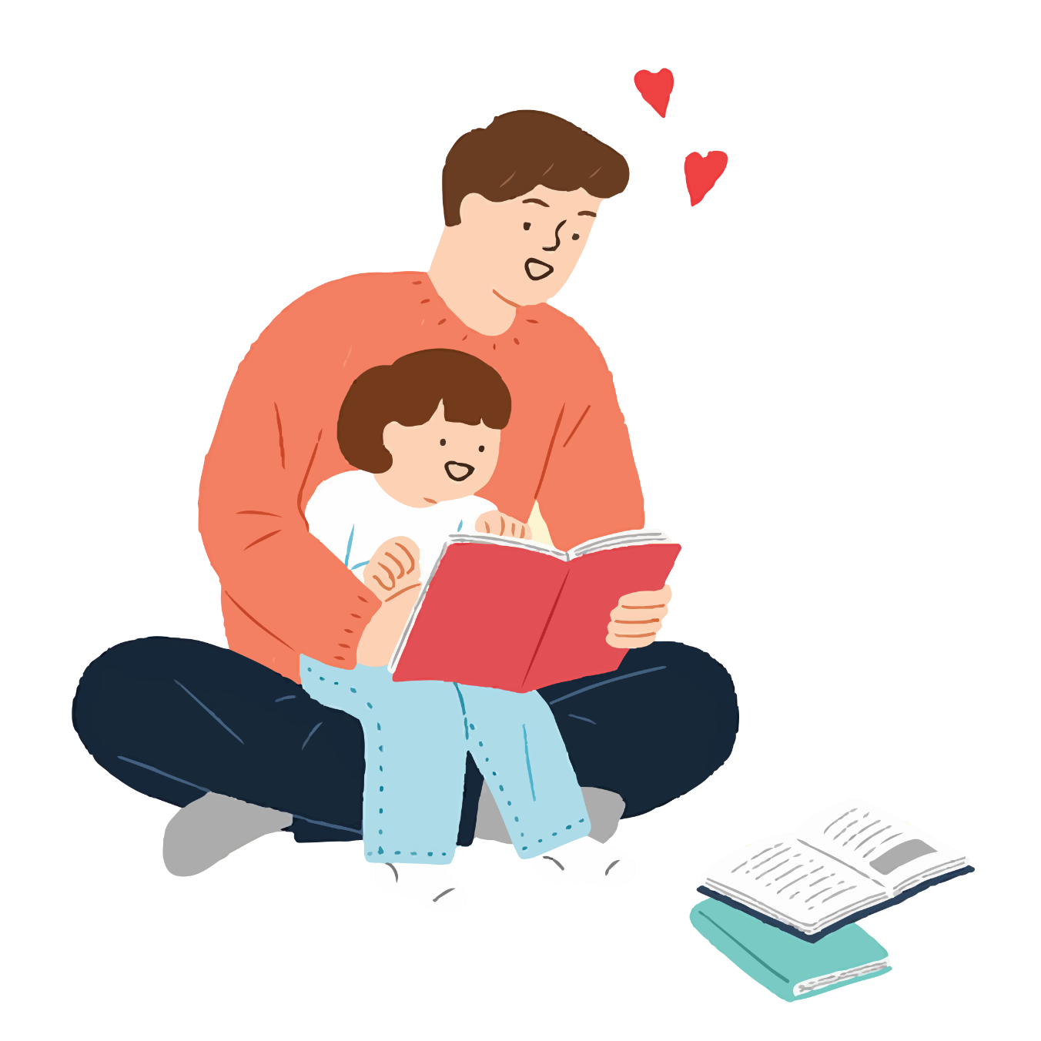
Con ơi tuy thô sơ da thịt Lên đường Không bao giờ nhỏ bé được Nghe con.

Slide 15
Giọng điệu thiết tha, trìu mến, chất chứa tin yêu
Kết cấu đối lập tương phản:
thô sơ da thịt >< Không bao giờ nhỏ bé được
Điều kiện hoàn cảnh >< Lẽ sống cao đẹp
Nội dung lời dặn dò: Hãy sống tự lập, đường hoàng, bản lĩnh, tự tin

Slide 16
Là lời nhà thơ nói với con, gửi tới con niềm yêu thương, tin tưởng, mong muốn con trưởng thành
Ý nghĩa
Là lời nhà thơ nói với chính mình: bộc bạch tình yêu với gia đình, quê hương, tự dặn lòng bền gan vững chí giữa lúc khó khăn
Là lời chuyển giao thế hệ

Slide 17
Nội dung
Nghệ thuật
Tổng kết
- Thể hiện tình cảm gia đình ấm cúng, ca ngợi truyền thống cần cù, sức sống mạnh mẽ của quê hương và dân tộc
- Gợi nhắc tình cảm gắn bó với truyền thống, quê hương và ý chí vươn lên trong cuộc sống
- Giọng điệu thơ tha thiết, trìu mến;
- Xây dựng các hình ảnh cụ thể mà khái quát, mộc mạc mà giàu chất thơ;
- Bố cục chặt chẽ, hợp lí, dẫn dắt tự nhiên

Slide 18
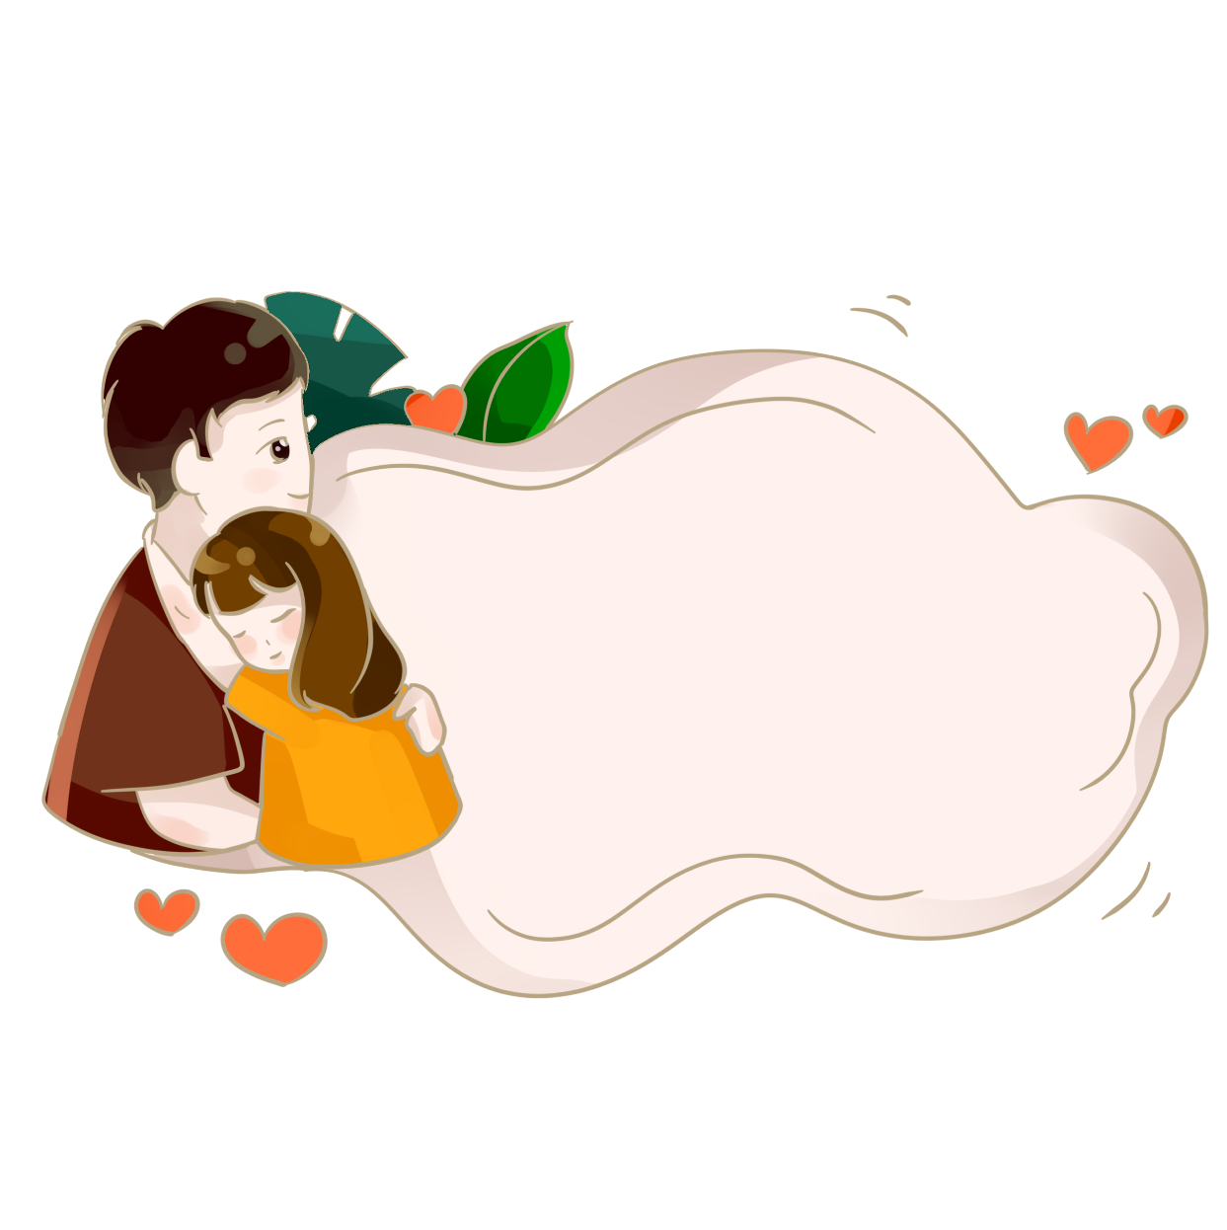
Viết đoạn văn trình bày cảm nhận của em về đoạn 2
Hướng dẫn tự học
Tìm đọc thêm những bài thơ của Y Phương

Slide 19
Hẹn gặp lại các em vào buổi học sau!

